Slide 1
Серебряный век русской поэзии
Литературные направления, течения, имена

Slide 2
русский ренессанс
серебряный век
«Русский ренессанс»
«Серебряный век»
впервые термин употребил Н.Бердяев,
выступая у Д.Мережковского
Серебряный век – не научный термин, а метафора, обозначающая то, что происходило в искусстве на рубеже 19-20 веков. (В.М.Акимов)

Slide 3
золотой век русской поэзии
Термин «золотой век» принадлежит В.Г.Белинскому (первая половина 19 века).
Вершиной является «Капитанская дочка» А.С.Пушкина, где Божий суд и человеческий побеждают зло, а русская жизнь воспринимается как домашний очаг.

Slide 4
А. Блок:
«Был на свете самый чистый и светлый праздник! Он был воспоминанием о золотом веке, высшей точкой того чувства, которое теперь на исходе –чувство домашнего очага»

Slide 5
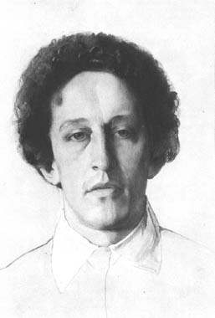
А.Блок:
Что счастие? Короткий миг и тесный,
Забвенье, сон и отдых от забот…
Очнёшься – вновь безумный, неизвестный
И за сердце хватающий полёт.

Slide 6
Н.Бердяев:
«В эти годы России было послано много даров. Это была эпоха пробуждения в России самостоятельной философской мысли, расцвет поэзии и обострение эстетической чувственности, религиозного беспокойства и искания, интереса к мистике и оккультизму. Появились новые души, были открыты новые источники творческой жизни, видели новые зори, соединили чувство заката и гибели с надеждой на преображение жизни. Но всё это происходило в довольно замкнутом кругу»

Slide 7
границы серебряного века
1892 - лекция Д.Мережковского « О причинах упадка и о новых течениях современной русской литературы»
1892 – сборник «Символы»
1917 – Октябрьская революция
(1921 – гибель Н.Гумилёва, смерть А.Блока)

Slide 8
Модернизм (фр. Moderne – новейший, современный)
отрицание социальных ценностей, реализма, создание поэтической культуры, содействующей духовному совершенству человека.
Декаданс (лат. Dekadentia – упадок) -состояние безнадёжности, неприятие общественной жизни, стремление уйти в узколичный мир

Slide 9
«Серебряный век – это определённая система литературной жизни, изнутри организованная совокупностью явлений, обстоятельств; живая, меняющаяся, но устойчивая структура. Это не только время, но и отношение писателя к нему, которое осознаётся как целенаправленное воссоздание в своём творчестве образа мира и времени в тех формах, которые диктует эпоха» (В.М.Акимов)

Slide 10
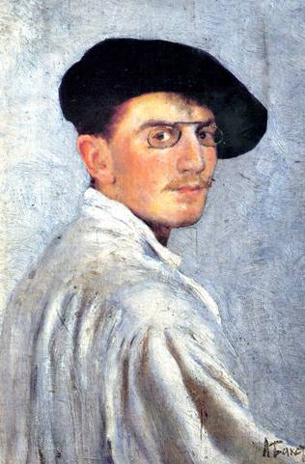
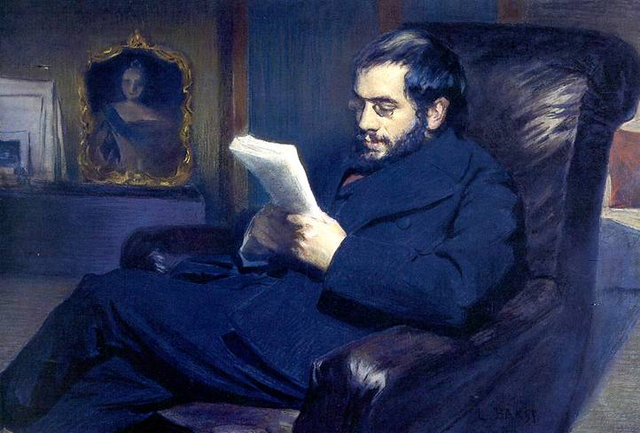
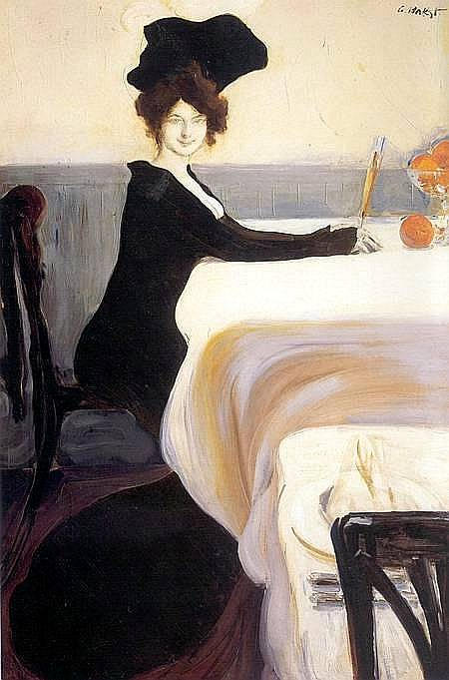
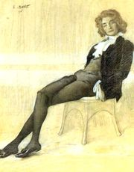
Модернизм в живописи
Леонид Бакст: «Автопортрет» «Ужин» «Портрет Александра Бенуа» «Зинаида Гиппиус»

Slide 11
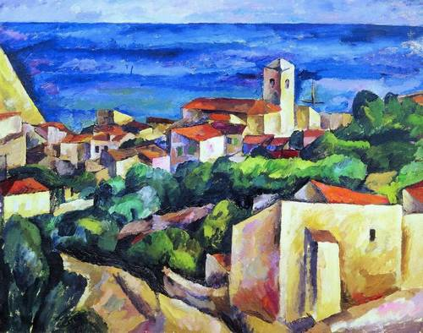
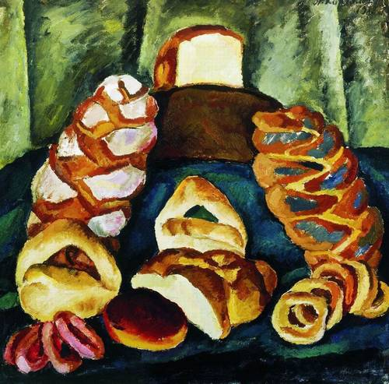
Пётр Кончаловский
«Порт в Сиене»1912
«Хлебы на зелёном» 1913

Slide 12
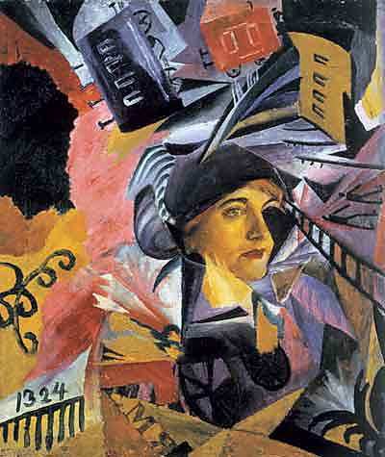
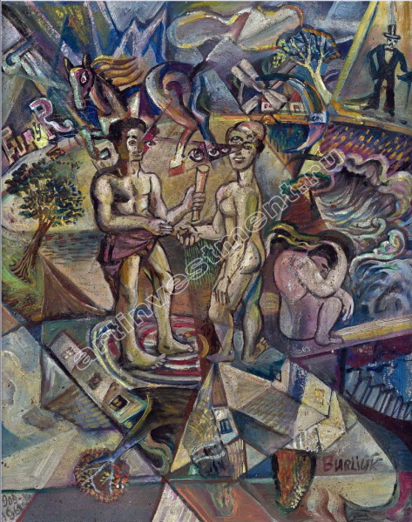
Давид Бурлюк:
«Время», «Кубофутуристическая композиция»

Slide 13
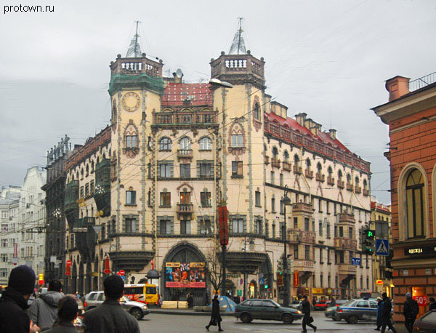
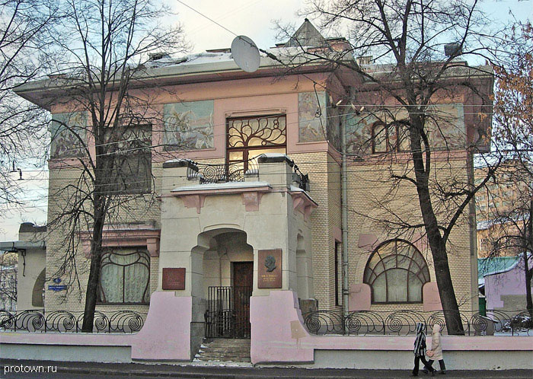
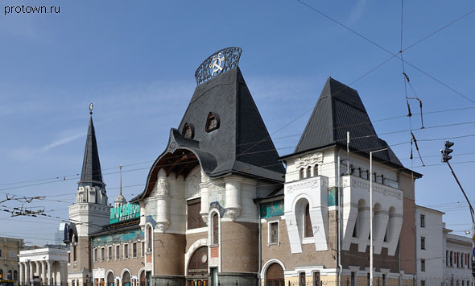
Модернизм в архитектуре

Slide 14
Литературные направления
Символизм: выражение идей посредством символов; в поэзии – метафоричность, иносказательность, «поэзия намёков»
Акмеизм: мужественный и ясный, твёрдый и непосрелственный взгляд на жизнь
Футуризм (от лат. «будущее»): стихийное ощущение «неизбежности крушения старья», «словотворчество и словоновшество», смешение стилей и жанров

Slide 15
Программные документы
Символизма: Брюсов В. «Ключи тайн»
К.Бальмонт «Элементарные слова о символической поэзии»
Акмеизма: Н.Гумилёв «Наследие символизма и акмеизм»
О.Мандельштам «Утро акмеизма»
Футуризма: «Пощёчина общественному вкусу»/Д.Бурлюк, В.Хлебников, В.Маяковский, А.Кручёных/
«Слово как таковое», «Садок судей»

Slide 16
Художественные особенности символизма
Критерий познания у символистов -внутренний духовный опыт
Культ «впечатления» (импрессионизм) и формы
Эстетические категории:
- символ («символ – окно в бесконечность» /Ф.Сологуб)
- музыка как 1)общефилософское понятие
2) «техническое» (звуковое и ритмическое сочетание фактуры стиха /»звукопись»)

Slide 17
Художественные особенности акмеизма
Эстетические категории:
Память как сохранение культурных ценностей
Жизнь с её нравственными ценностями
В языке - ясность и простота, чёткость образов («слово самоценно»)

Slide 18
Художественные особенности футуризма
Устремлённость в будущее («будетляне»)
Отрицание «старого» искусства
Смешение стилей и жанров
Обновление языка, выражавшееся в создании новых слов, отрицании знаков препинания и т.д. («речетворцы»)

Slide 19
Поэту какого направления принадлежат стихи? Какое название вы дадите стихам?
Шорох в глуши камыша,
Шелест - шуршанье вершин,
Шум в свежей чаще лощин,
Шёпот души заглуша,
Шёпот, смущенье и дрожь,
Ширью и тишью живёшь.
Шумом в глуши камыша,
Шелестом вешних вершин,
Шорохом в чаще лощин.
Ответ: Символизм, В.Брюсов «Шорох»

Slide 20
Мне мило отвлечённое:
Им жизнь я создаю...
Я всё уединённое,
Неявное люблю.
Я - Раб моих таинственных,
Необычайных снов...
Но для речей единственных
Не знаю здешних слов...
Ответ: Символизм, З.Гиппиус

Slide 21

Дверь полуоткрыта,
Веют липы сладко...
На столе забыты
Хлыстик и перчатка.
Радостно и ясно -
Завтра будет утро,
Эта жизнь прекрасна,
Сердце, будь же мудро.
Ответ: акмеизм, А.Ахматова

Slide 22
Згара-амба.
Згара-амба.
Згара-амба.
Амб.
Амб-згара-амба.
Амб-згара-амба.
Амб.
Шар-шор-шур-шир.
Щар-диск.
Ламп-диск.
Брось-диск.
Иск-иск-иск-иск.
Пень. Лень. День. Тень.
Перевень. Перемень.
Пок. Лок. Док. Ток.
Перемок. Перескок.
Рча-рча.
Амс.
Ответ: футуризм, В.Каменский «Жонглёр»

Slide 23
В шумном платье муаровом, в шумном платье муаровом,
По аллее олуненной Вы проходите морево...
Ваше платье изысканно, Ваша тальма лазорева,
А дорожка песочная от листвы разузорена...
Ответ: футуризм, И.Северянин

Slide 24
Имена

Slide 25
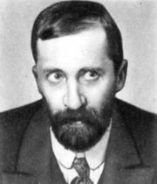
Д.Мережковский
Всю жизнь искать я буду страстно,
И не найду, и не пойму,
Зачем люблю Его напрасно,
Зачем нет имени Ему.

Slide 26
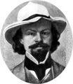
Константин Бальмонт
Я – изысканность русской медлительной речи,
Предо мною другие поэты – предтечи…

Slide 27
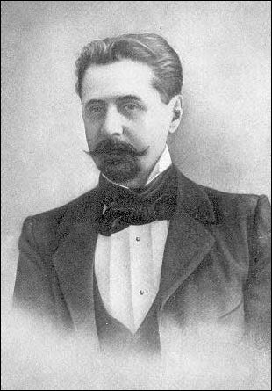
Иннокентий Анненский
Над высью пламенной Синая
Любить туман её лучей,
Молиться Ей, Её не зная…
(«Поэзия», 1904)

Slide 28
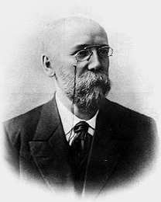
Фёдор Сологуб
Среди шатания и общей смуты,
Чтобы внимание подростков поотвлечь
И наложить на пагубные мысли путы,
Понадобилась нам классическая речь

Slide 29
Зинаида Гиппиус
Однообразно и пустынно,
Однообразием сильна,
Проходит жизнь… и в жизни длинной
Любовь одна, всегда одна.
«Любовь – одна»1896

Slide 30
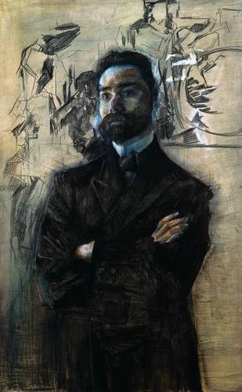
Валерий Брюсов
Мой дух не изнемог во мгле противоречий.
Не обессилел ум в сцепленьях роковых.
Я все мечты люблю, мне дороги все речи,
И всем богам я посвящаю стих.
«Я», 1899

Slide 31

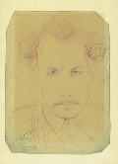
Андрей Белый
Роковая страна, ледяная,
Проклятая железной судьбой –
Мать Россия, о родина злая,
Кто же так пошутил над тобой?
«Родина», 1908

Slide 32
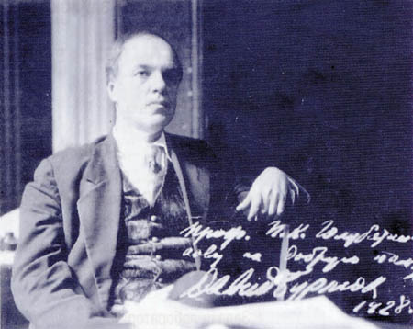
Давид Бурлюк
Каждый молод молод молод
В животе чертовский голод
Так идите же за мной…
За моей спиной
Я бросаю гордый клич
Этот краткий спич!
«Оп.75», 1913

Slide 33
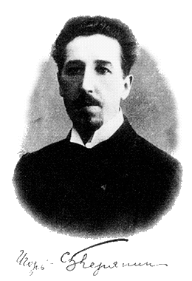
Игорь Северянин
Не пой толпе! Ни для кого не пой!
Для песни пой, не размышляя – кстати ль!
Пусть песнь твоя – мгновенья звук пустой,-
Поверь, найдётся почитатель.
«Поэту», 1907

Slide 34
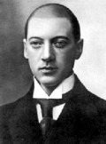
Николай Гумилёв
Сегодня, я вижу, особенно грустен твой взгляд,
И руки особенно тонки, колени обняв.
Послушай: далёко, далёко, на озере Чад
Изысканный бродит жираф.
«Жираф», 1907

Slide 35
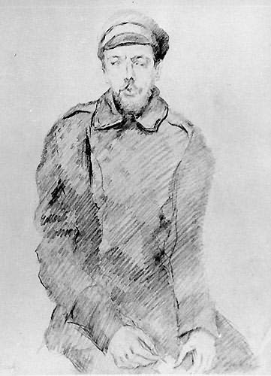
Велимир Хлебников
Вечер. Тени.
Сени. Лени.
Мы сидели, вечер пья.
В каждом глазе – бег оленя,
В каждом взоре – лёт копья.
1908

Slide 36

Осип Мандельштам
Я так же беден, как природа,
И так же прост, как небеса,
И призрачна моя свобода,
Как птиц ночные голоса
1910

Slide 37
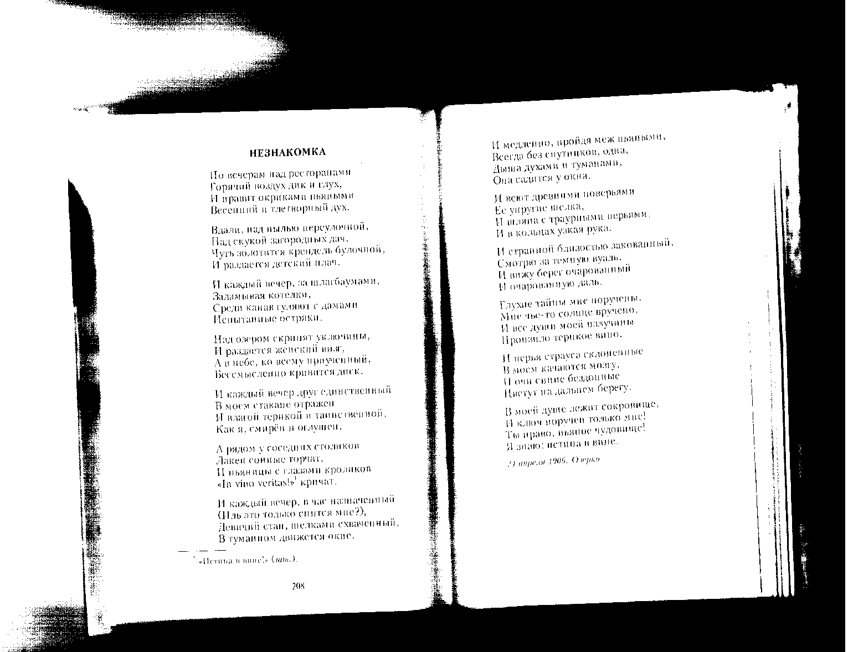
Поэтическая эмблема серебряного века – «Незнакомка» А.Блока

Slide 38
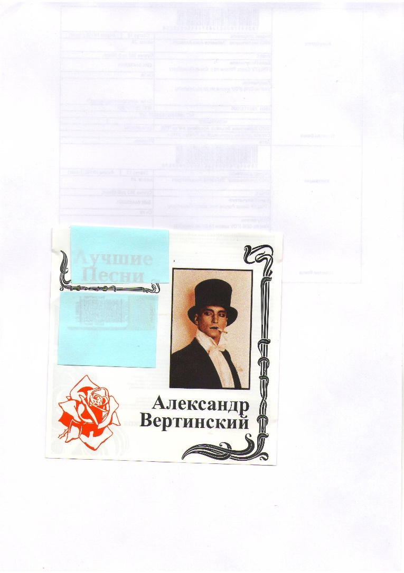
Своеобразный символ серебряного века
Имена

Slide 39
Тест по теме «Серебряный век»
1.Определите по характерным признакам литературное направление
Авангардистское течение, сформировавшееся на принципах бунтарства, анархичности мировоззрения, отрицающее культурные традиции, делающее попытку создания искусства, устремлённого в будущее

Slide 40
2.Назовите течение начала 20 века, представители которого отвергали эстетику символизма и ратовали за «прекрасную ясность» в изображении жизни
3.Символ и музыка – основные эстетические категории…

Slide 41
4. Какое слово является индивидуально-авторским неологизмом?
В смокинг
вштопорен,
Побрит, что надо,
по гранд
по опере
гуляю грандом.
Смотрю –
в антракте-
Красавка на красавице (В.Маяковский)
А) вштопорен Б)грандом В) красавка

Slide 42
5. Какие эпитеты использовал Н.Гумилев в этом тексте?
Город, как голос наяды,
В призрачно-светлом былом,
Кружев узорней аркады;
Воды застыли стеклом…
Лев на колонне, и ярко
Львиные очи горят,
Держит Евангелие Марка,
Как серафимы, крылат.
А) индивидуально-авторские Б) постоянные эпитеты

Slide 43
Автор презентации – Луговая В.В., учитель русского языка и литературы
ГБОО ШИ № 576

